Slide 1
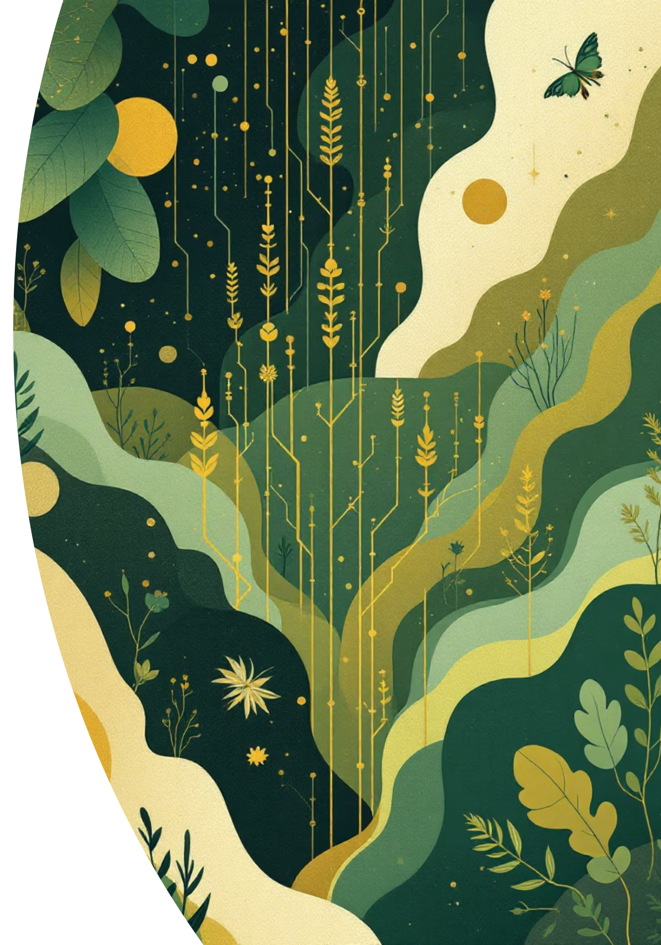
Шедеврум
Генерация контента с помощью нейросетей
Приложение от Яндекса, которое создаёт изображения, видео и тексты через нейросети YandexArt и Алиса;
Работает с русскоязычными промптами и функционирует как социальная сеть для творцов;
полноценная соцсеть для нейрохудожников, можно подписаться на пользователей, ставить лайки и оставлять комментарии под сгенерированными картинками;
позволяет учиться промптингу на популярных в сообществе картинках и адаптировать чужие запросы для своих изображений
под каждой опубликованной картинкой можно посмотреть запрос, по которому она сгенерирована, если только автор поста не закрыл эту опцию в настройках.

Slide 2
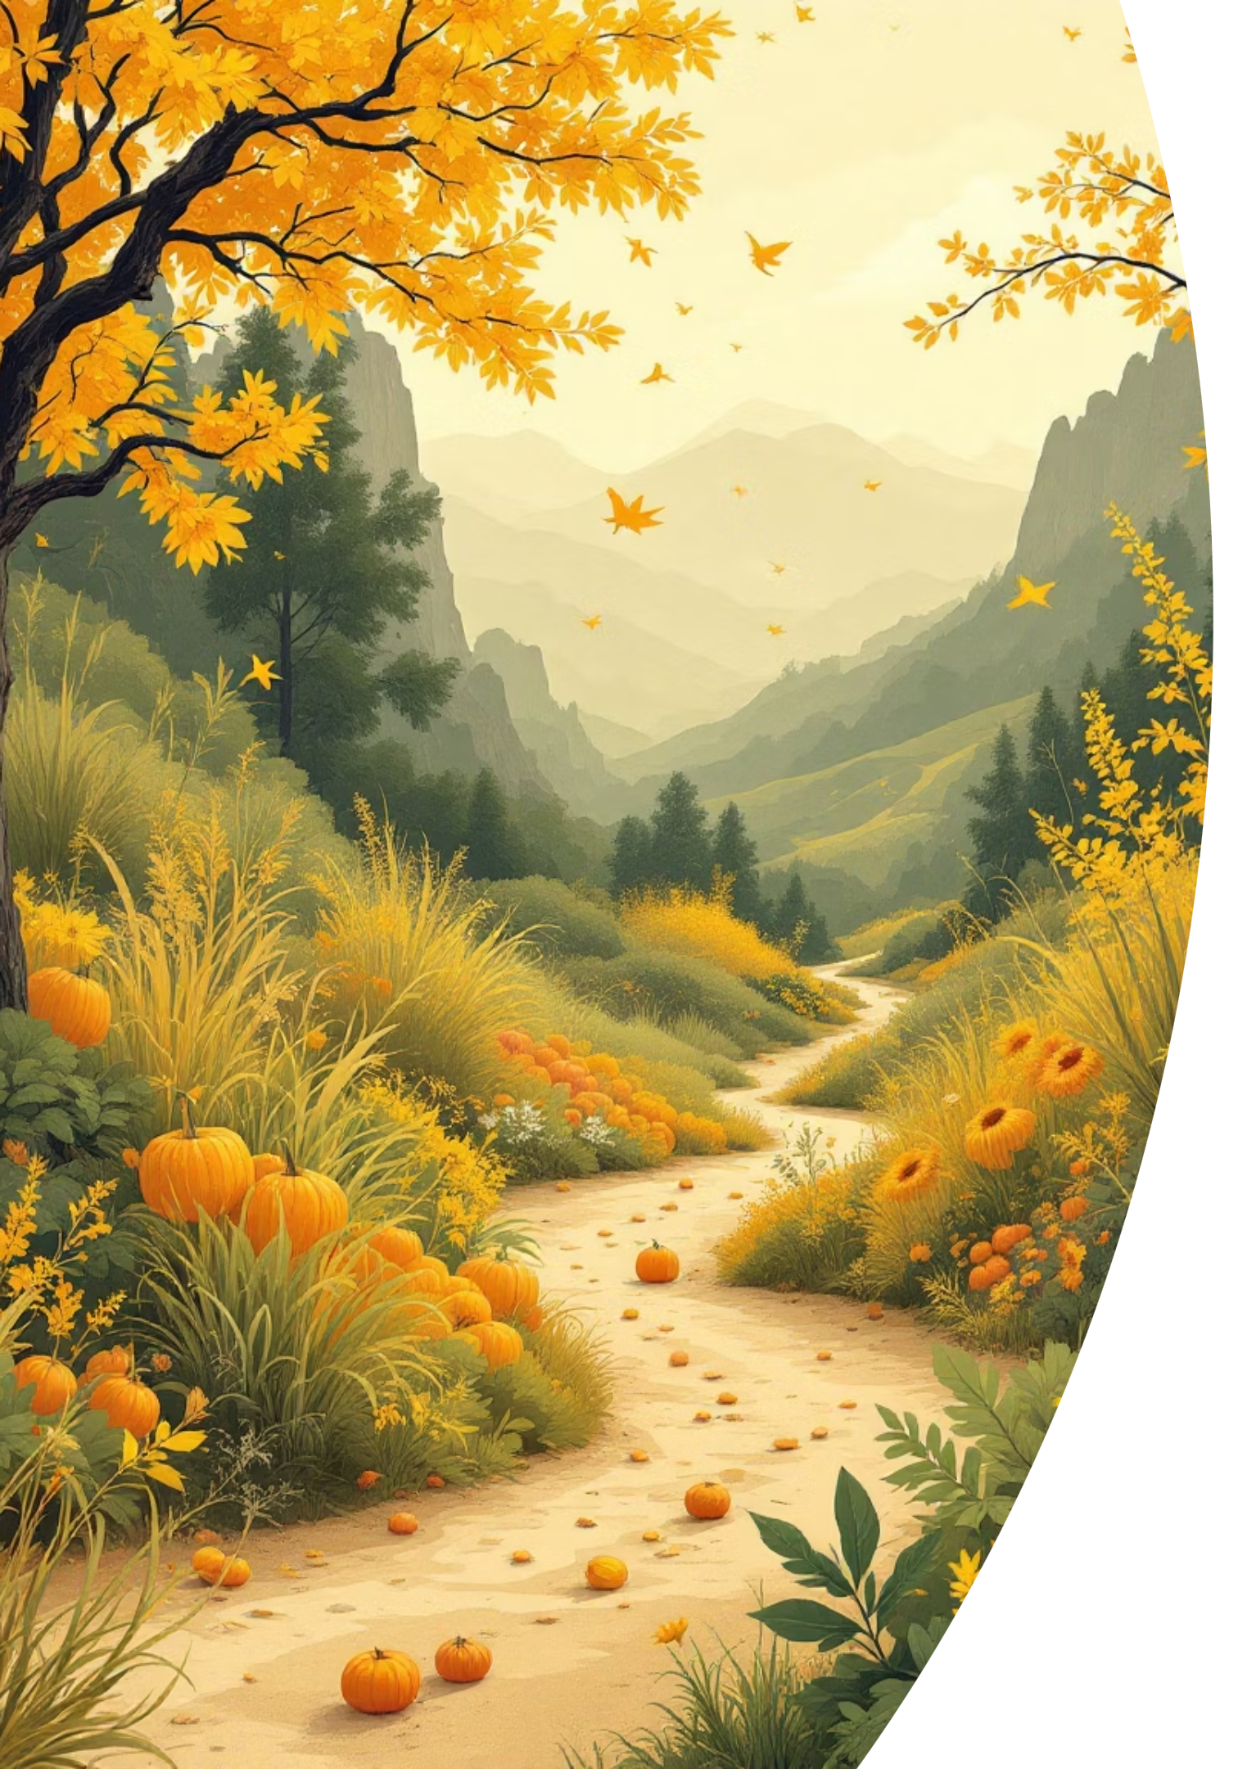
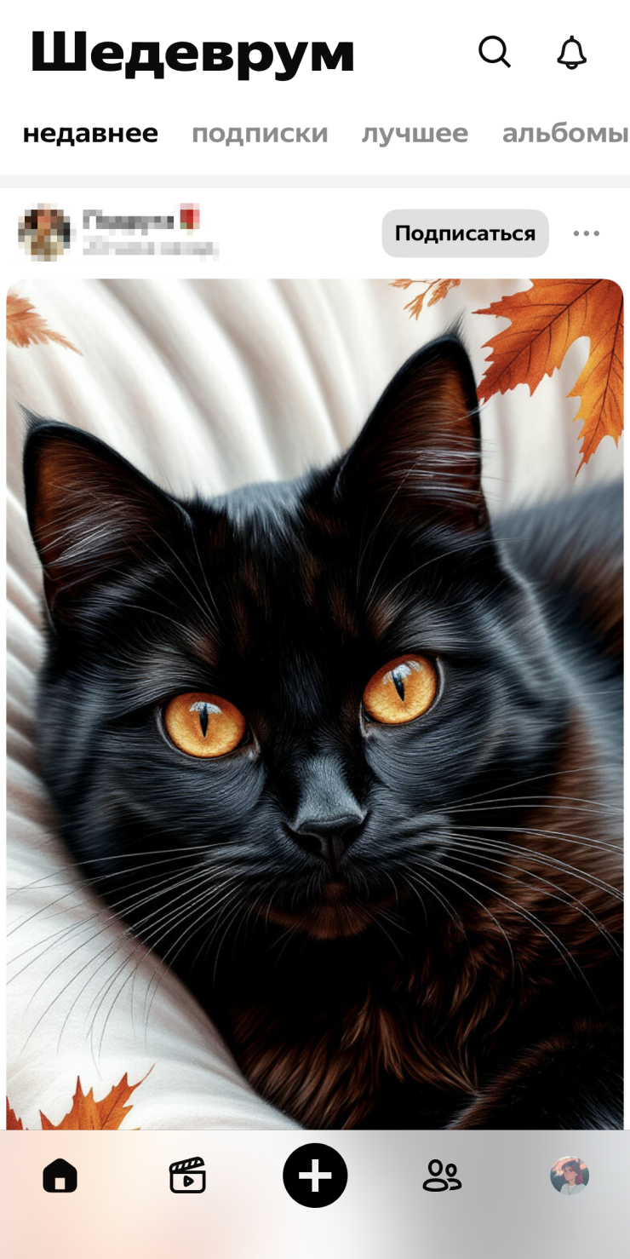
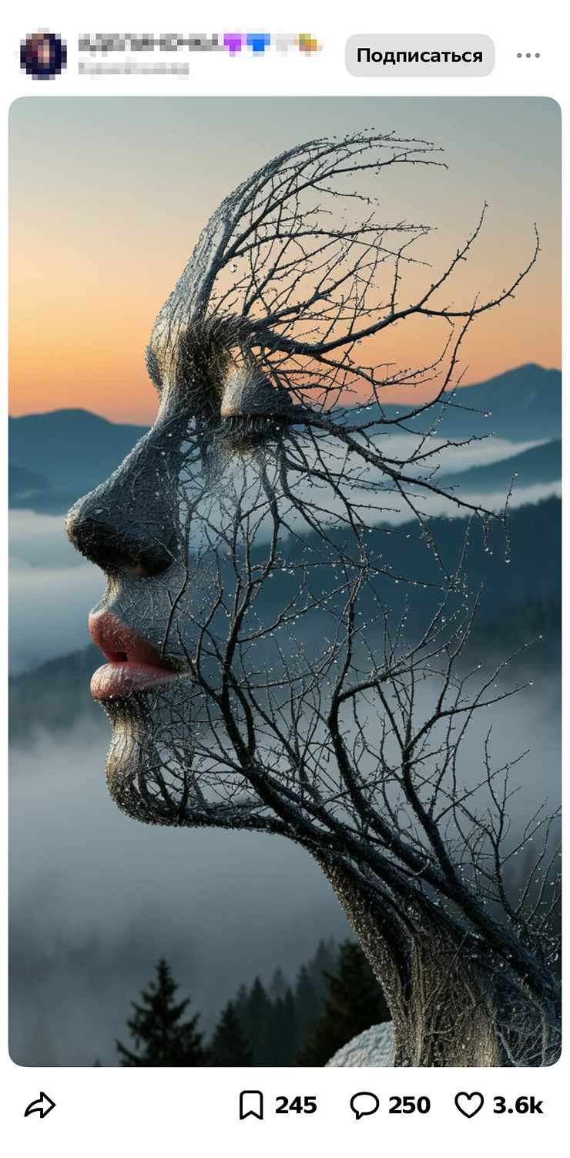
Как работает YandexArt
Метод каскадной диффузии
Обучение на 330 млн картинок
Нейросеть постепенно добавляет детали, извлекая изображение из цветового пятна.
Понимает культурные контексты и нюансы, различает стили и жанры.

Slide 3
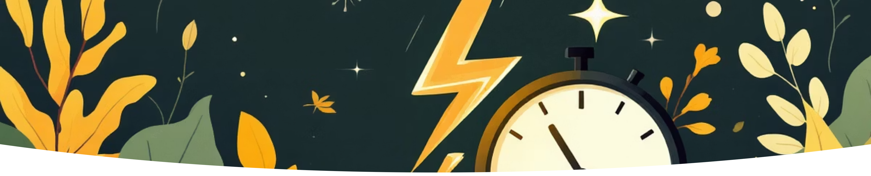
Скорость генерации
Изображения
Видео
Зависит от
10–30 секунд
50–140 секунд
Активности пользователей и очереди

Slide 4

Этические ограничения
Шедеврум придерживается этических норм и правил, поэтому, скорее всего, не сгенерирует контент, если запрос содержит:
Дезинформацию
Жестокость и насилие
Слова из категории 18+
Известных персонажей, бренды или другие объекты авторского права
Упоминание знаменитостей или публичных лиц
Сообщество может отправить жалобу на нарушения — авторов блокируют, публикации скрывают.

Slide 5
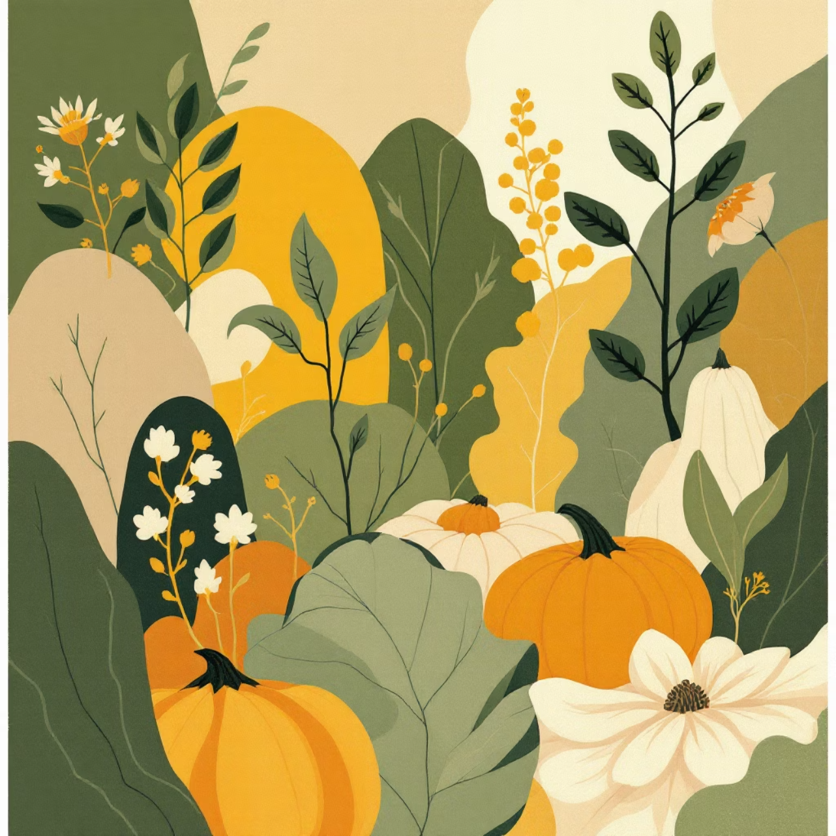
Тип контента: Изображения
Статичные картинки 1024×1024 пикселей. Можно указать художественный стиль: минимализм, аниме, акварель, импрессионизм, фреска, вышивка, подражание конкретному художнику (Моне, Бэнкси и др.).
Промпт на русском или английском языке.
Чтобы создать картинку, на главной странице нажмите на плюсик, выберите в меню «Изображение» и введите запрос на русском или английском.
В промпте опишите, что хотите видеть на картинке: объект, действие, цвета, атмосферу, стиль изображения.

Slide 6
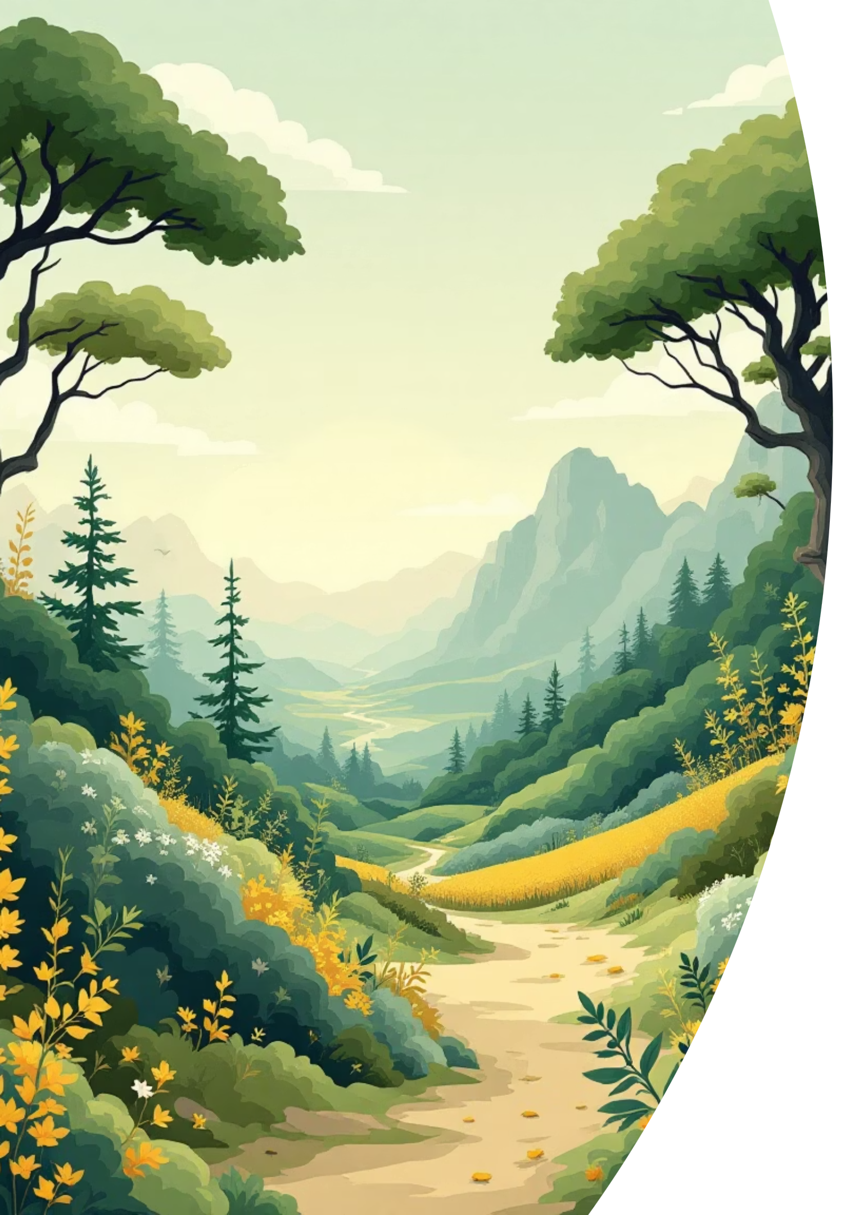
Тип контента: Видео
Ролики 4 секунды, 24 кадра в секунду. Выбираете первый кадр из четырёх вариантов и анимационный эффект: зум, таймлапс, отдаление, панорама, подъём, морфинг. Можно указать стиль, жанр, эпоху и художника.
Шедеврум» умеет генерировать видео с нуля по текстовому запросу.
Чтобы создать ролик, на главной странице нажмите на плюс, выберите «Видео» и введите промпт.
В нем коротко опишите, что хотите видеть. Не стоит прописывать абзац текста — укажите одно действие.
Когда сделаете несколько роликов, их можно объединить в один сюжет на вкладке «Клипы» (для этого выберите в меню свой сценарий или один из готовых — например, «Приключение», «Экшен» или «Романтика»).

Slide 7

Тип контента: Текст и Фильтрумы
Текст (текстовая нейросеть YandexGPT)
Включите действие: напиши, реши, составь, придумай. Укажите жанр, детали, контекст.
Можно создавать истории и сразу же их иллюстрировать, решать задачи, составлять рецепты или просить объяснить термины.
Фильтрумы
Аниме, мульт, лубок, пиксель-арт, пряжа, лепка. Или создайте свой с регулировкой фантазии и негативным промтом.
«Фильтрумы» создают пользователи, лучшие среди них отбирает редакция «Шедеврума». Их можно посмотреть на вкладке «Выбор редакции».

Slide 8
Искусство написания промта
Максимум 500 символов. Детализируйте: объект, местоположение, характеристики (освещение, цвет, стиль, композиция, параметры камеры). Чем подробнее запрос, тем ближе результат к желаемому.
Добавляйте конкретики;
Описывайте стилистику («фотореализм», «мультяшный стиль», «мазки как у Ван Гога», «аниме-стиль», «как неоновая реклама»)
Используйте уточняющие слова и фразы;
Описывайте атмосферу ;
Используйте ограниченное количество объектов;
Комбинируйте языки
1
Объект и контекст
2
Визуальные детали
3
Технические параметры
Что именно нужно изобразить и где
Освещение, цвет, стиль, композиция
Соотношение сторон: 1:1, 3:4, 16:9, 9:16, 4:3

Slide 9

Социальная сеть для творцов
Выкладывайте работы, просматривайте ленту, лайкайте, комментируйте, пересылайте чужой контент, подписывайтесь на авторов. Шедеврум— платформа для демонстрации творчества и вдохновения.
Изображения, тексты и видео из Шедеврума можно использовать без ограничений, но только в личных целях.
Если хотите зарабатывать деньги с помощью результатов генерации, запросите согласие у Яндекса или оформите подписку Шедеврум Про.

Slide 10

Начните создавать
Бесплатно
Нейросеть полностью бесплатна. Доступны веб-версия и мобильное приложение.
На сайте
Шаг 1. Перейдите на сайт shedevrum.ai и авторизуйтесь под своим Яндекс ID.
Шаг 2. Нажмите «Создать» в правом верхнем углу.
Шаг 3. Выберите тип контента, который вам нужен: картинки или видео. На сайте есть ограничения: в день можно создавать 70 изображений, 20 первых кадров видео и 10 полноценных роликов. Шаг 4. Напишите запрос о том, что хотите увидеть на картинке или в видео. Важно сделать запрос максимально подробным, тогда
результат генерации будет детализированным.
Шаг 5. Опубликуйте результат генерации для пользователей сервиса — это нужно, чтобы сохранить картинку или видео в хорошем качестве.

